Slide 1
Samling 3: Sikker bruk av digitale tjenester
Kultur- og kompetanseutvikling for ansatte i skole og barnehage

Slide 2
Agenda
Kl. | Hva | Hvem
10 min | Introduksjon til temaet: Sikker bruk av digitale tjenester
25 min | Dilemmatrening: Nett-tjenester
20 min | Praktisk øvelse: Veiviser for digitale tjenester
5 min | Kort oppsummering

Slide 3
Sikker bruk av digitale tjenester
Kultur- og kompetanseutvikling for ansatte i skole og barnehage

Slide 4
Hva må vi gjøre før vi tar i bruk en ny digital tjeneste?
Det stilles en rekke krav til bruk av digitale tjenester i skolen/barnehagen, blant annet¹:
1) Risiko- og sårbarhetsvurdering
Vurdere risikoen for uønskede hendelser i løsningen og risikoen for at disse inntreffer.
2) Personvernkonsekvensvurdering
Vurdere hvorvidt personvernet til de som er registrert i løsningen ivaretas.
3) Databehandleravtale
Inngå en avtale mellom skolen/barnehagen og leverandøren av løsningen om hvordan personopplysninger behandles.
4) Behandlingsprotokoll
Føre protokoll over hvilke behandlingsaktiviteter² som skal utføres i løsningen.
¹ Lovkrav: Personopplysningsloven, Opplæringsloven, Barnehageloven
² All bruk av personopplysninger, slik som innsamling, registrering, sammenstilling, lagring og utlevering, eller en kombinasjon av slike bruksmåter

Slide 5
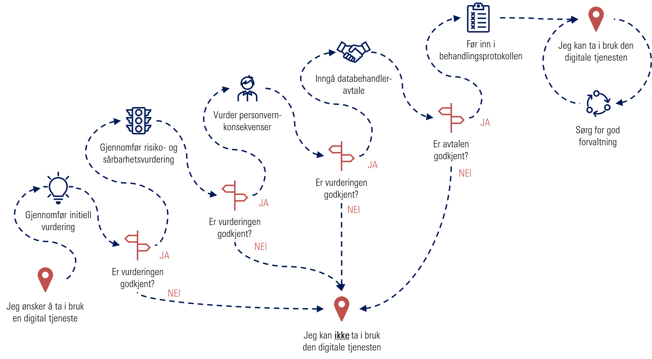
Hvordan ta i bruk en ny digital tjeneste?
Se www.skolesec.no for utfyllende informasjon til hvert steg.

Slide 6
Innledende vurderinger skal forankre og gjøre prosessen lettere.
Hva?
Hvorfor?
Hvordan?
En innledende vurdering er en første vurdering som sier noe om en kan gå videre med ordinær prosess. Hensikten er å vurdere om en digital tjeneste ivaretar personvernet og informasjonssikkerheten.
Det er tidkrevende å gjennomføre alle de vurderingene som skal til for å sikre at personvernet og informasjonssikkerheten i et digitalt læremiddel ivaretas.
Den innledende vurderingen skal bidra til å avklare tidlig hvorvidt et digital læremiddel bør tas i bruk, og dermed unngå at man bruker tid på læremidler som ikke bør tas i bruk.
Den som ønsker å bestille den digitale tjenesten fyller ut skjemaet Informasjon om digital ressurs og ønsket bruk. Utfylt skjema deles med IKT-ansvarlig eller den som har ansvar for innkjøp av digitale tjenester.
IKT-ansvarlig fyller ut skjemaet Innledende vurderinger for å gjøre en teknisk kvalitetssikring av den digitale tjenesten, og om en bør gå videre med ordinær prosess.

Slide 7
[Her kan du legge til egne relevante rutiner og informasjon for din skole/barnehage]

Slide 8
Dilemmatrening: Nett-tjenester
Kultur- og kompetanseutvikling for ansatte i skole og barnehage

Slide 9
Dilemmatrening – Nett-tjenester
Trine på Oppåsen Oppvekstsenter er en dyktig digitalpedagog. Hun er opptatt av at barna skal ha motiverende og tilpasset opplæring. Hun oppdager en nettside som nylig er lansert knyttet til temaet friluftsliv og liv i skogen. Denne tjenesten har tilpassede oppgaver og gir barna utfordringer basert på aktivitet. Hun ønsker å ta denne siden i bruk som et digitalt læremiddel. Alle barna har tilgang til Internett via egne nettbrett de har fått på oppvekstsenteret.
Barna oppretter egne brukere i tjenesten. For å registrere seg oppgir de navn, alder og sin egen epostadresse de har fått på oppvekstsenteret. Tjenesten er gratis, men Oppåsen og foreldrene kan kjøpe abonnement som inneholder ekstra oppgaver, detaljerte progresjonsrapporter og forslag til oppfølging av barnehage/-lærer og foreldre. Trine får tilgang til alle barnas resultater.
Dette ser veldig bra ut, eller? Hva bør Trine gjøre?

Slide 10
Diskusjonspunkter
Hva må Trine tenke på før hun tar i bruk tjenesten?
Er dette en løsning som Trine kan ta i bruk? Hvis ja, hvorfor? Hvis nei, hvorfor ikke? Hvem bør Trine involvere i denne beslutningen?
Hva slags personopplysninger ser det ut til at denne tjenesten samler inn? Ser du noen risikoer forbundet med å ta i bruk den gratis versjonen av nettsiden? Hva med abonnementsversjonen?
Oppåsen og foreldre kan kjøpe utvidet tilgang til tjenesten. Kan det være problematisk og eventuelt hvorfor?
Kan Oppåsen bruke foreldres epostadresse eller telefonnummer som pålogging til denne tjenesten? Er eventuelt foreldrene klar over dette?
Hvordan ville du håndtert denne tjenesten hvis du var Trine?

Slide 11
Gruppeøvelse Tid: 25 minutter
Gå sammen i grupper på fire og fire
Som del av forberedelsene til dagens samling har dere forberedt ett spørsmål som dere ønsker å diskutere med gruppen. Del spørsmålet med hverandre og diskuter om dette er noe dere kan finne ut på egenhånd eller om dere må kontakte noen utenfor skolen/barnehagen.
Velg én i gruppen som noterer ned spørsmålene fra gruppen og eventuelt hvilke spørsmål dere ikke finner svaret på.

Slide 12
Øvelse: Veiviser for digitale tjenester
Kultur- og kompetanseutvikling for ansatte i skole og barnehage

Slide 13
Praktisk øvelse: Veiviser for digitale tjenester Tid: 20 min
Gå i grupper på fire.
Velg en digital tjeneste (app, programvare, innhold eller nettsted) som du bruker eller ønsker å bruke i barnehagen/skolen.
Med utgangspunkt i valgt digital tjeneste, fyll ut skjemaet Informasjon om digital ressurs og ønsket bruk. Noter ned spørsmål dere ikke finner svar på.
Etter å ha fylt ut skjemaet, ser dere noen risikoer ved å ta i bruk tjenesten? Eventuelt, hvorfor er dette en risiko? Bør dere ta løsningen i bruk?

Slide 14
Oppsummering av dagens samling
Kultur- og kompetanseutvikling for ansatte i skole og barnehage

